Slide 1
金農・野球部員が卒業後、社会人で活躍するための基礎力とは？
経済産業省が主催した有識者会議により、職場や地域社会で多様な人々と仕事をしていくために必要な基礎的な力を「社会人基礎力(＝３つの能力・1２の能力要素）」として定義。
出所：経済産業省HP

Slide 2
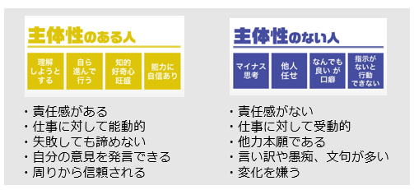
金農・野球部員が卒業後、社会人で活躍するための基礎力とは？
主体性とは
自らの意志や判断で動くことのできる能力のこと。
主体性を身に付けると、仕事に対する責任感が生まれ、周囲からの信頼を
得ることができる。
この２人の意識と行動の違いはどこからくるのでしょうか？
それは、「圧倒的な当事者意識」とその行動

Slide 3
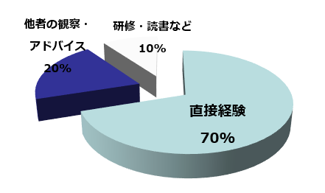
野球を通じて、「主体性」を高める経験学習
７０：２０：１０の法則
人は「経験」を通じて多くのことを学習する

Slide 4
野球を通じて、「主体性」を高める経験学習
私たちは「経験」を通じて学習する
①具体的経験をした後
②その内容を「内省（振返り）」
③そこから「教訓」を引き出して
④その教訓から「自分の行動を修正」
「新しいやり方」を取り入れていく
経験学習サイクルをまわすことで
振り返ることを「習慣化」する

